Slide 1
CabotageLens
Comparação porta a porta
Escola Politécnica da USP
2026
Trabalho de Formatura
Engenharia Naval
Felipe de Sá Proença
Prof. Dr. Marcos M. O. Pinto
Notes:
[Sources]
- docs/tf_technical_article_draft.md, capa, Resumo e Seção 1.
[/Sources]

Slide 2
Estrutura da apresentação
Roteiro
01 | Objetivo e introdução
02 | Fundamentação metodológica
03 | Metodologia de cálculo
04 | Implementação computacional
05 | Comparações e limites
06 | Conclusões
Notes:
[Sources]
- docs/tf_technical_article_draft.md, Sumário e Seções 1 a 7.
[/Sources]

Slide 3
Objetivo do trabalho
Comparar, porta a porta,
rodovia direta e cabotagem
Para a mesma origem, destino e massa, o CabotageLens estima distância, Diesel S10, VLSFO, emissões TTW e custo modelado do combustível.
O sistema mantém identificáveis dados, parâmetros, aproximações e critérios.
Base funcional comum
Cálculos por etapa
Viagens marítimas observadas
Aplicação web auditável
Exemplo de 14 t: SP → Rio Branco
Notes:
[Sources]
- docs/tf_technical_article_draft.md, Seção 1.
[/Sources]

Slide 4
O transporte de cargas brasileiro é concentrado nas rodovias
Matriz de 2015
Em toneladas-quilômetro úteis, a rodovia respondeu por 65% da atividade; a cabotagem, por 11%.
65%
11%
atividade
rodoviária
atividade de
cabotagem
Notes:
[Sources]
- docs/tf_technical_article_draft.md, Seção 2 e Figura 1.
- Plano Nacional de Logística, dados de 2015, conforme a referência do relatório.
[/Sources]

Slide 5
A comparação precisa cobrir a cadeia logística completa
Problema metodológico
Comparar caminhão e navio em trechos isolados não representa o mesmo serviço.
Rodovia direta
Origem → destino
Todo o percurso é rodoviário.
Alternativa multimodal
Origem → porto → navegação → porto → destino.
mesma remessa
uma rota completa
Diesel S10
acessos rodoviários
dois terminais
VLSFO na navegação
Distância, combustível, emissões e custo são somados em todas as etapas.
Notes:
[Sources]
- docs/tf_technical_article_draft.md, Seção 2.
[/Sources]

Slide 6
A literatura define quatro requisitos para a comparação
CADEIA COMPLETA
UNIDADE DA REMESSA
Mesma origem e destino, com acessos rodoviários, portos e navegação.
A mesma massa é atribuída às duas alternativas.
não comparar veículos isolados
DEPENDÊNCIA DO CENÁRIO
TRANSPARÊNCIA
O resultado muda com rota, acessos, carga e navio.
não há vantagem automática
Fontes, médias, aproximações e fronteiras precisam permanecer explícitas.
Notes:
[Sources]
- docs/tf_technical_article_draft.md, Seção 3.
[/Sources]

Slide 7
O escopo limita o que os resultados podem afirmar
INCLUÍDO
NÃO INCLUÍDO
CO₂e operacional TTW por remessa; custo modelado do combustível; sequências de portos observadas; mesma origem, destino e massa.
WTW ou avaliação de ciclo de vida; frete, tarifa, seguro ou estoque; frequência e espaço no navio; garantia de oferta comercial futura.
Notes:
[Sources]
- docs/tf_technical_article_draft.md, Seção 3, Quadro 1 e Tabela 1.
[/Sources]

Slide 8
Parâmetros históricos sustentam uma comparação média
FINALIDADE
Evita depender de uma combinação localizada de calado, trim, velocidade e clima.
Mantém o mesmo nível de abstração nas duas alternativas.
Produz parâmetros rastreáveis e reutilizáveis.
Comparar cenários em uma base comum, e não reproduzir as condições instantâneas de uma viagem.
TRATAMENTO SIMÉTRICO
Leitura correta: estimativa média de consumo e emissões TTW.
Não representa o consumo exato de uma viagem.
A conclusão continua condicionada ao cenário.
Na rodovia, distância do cenário × eficiência histórica. No mar, percurso e carga observados × intensidade anual.
Notes:
[Sources]
- docs/tf_technical_article_draft.md, Seção 3.1.
[/Sources]

Slide 9
Como cada alternativa
é calculada
SEÇÃO 4
Metodologia
Mesma remessa
14 t
Exemplo principal
São Paulo → Rio Branco
Notes:
[Sources]
- docs/tf_technical_article_draft.md, Seção 4.
[/Sources]

Slide 10
A unidade funcional é a mesma nas duas alternativas
SERVIÇO COMPARADO
Transportar 14 t entre São Paulo (SP) e Rio Branco (AC), sob a mesma fronteira de emissões e custo.
A · Rodovia direta
Um percurso completo por estrada.
B · Multimodal
First mile + portos + navegação + last mile.
Regra comum
Mesma origem, destino, massa e fronteira TTW.
Notes:
[Sources]
- docs/tf_technical_article_draft.md, Seção 4.1.
[/Sources]

Slide 11
As fontes têm funções diferentes no cálculo
ANTT
Eficiência rodoviária por número de eixos.
ANP
Preço estadual do Diesel S10.
ANTAQ
Escalas, carga e viagens observadas.
EU MRV
Intensidade anual por navio e tipo.
Ship & Bunker + BCE
Preço do VLSFO e conversão cambial.
ORS + LocationIQ + Supabase
Localização, rotas, cache e persistência.
Notes:
[Sources]
- docs/tf_technical_article_draft.md, Seções 4.2, 4.3 e 5.
[/Sources]

Slide 12
Alternativa rodoviária: do veículo ao resultado
Regra de cálculo
Vdiesel = Nviagens × Drod / ηrod; custo = V × P; emissões = V × FE.
Parâmetro | Símbolo | Valor | Unidade | Papel
Massa | m | 14 | t | seleciona o veículo
Veículo | — | carreta · 5 eixos | — | faixa até 18 t
Distância | Drod | 3.491,431 | km | rota rodoviária
Eficiência | ηrod | 2,3 | km/L | referência ANTT
Viagens | N | 1 | viagem | capacidade suficiente
Diesel | V | 1.518,014 | L | N × D / η
Preço | P | 8,115 | R$/L | média SP e AC
Emissões | E | 4.068,28 | kg CO₂e | V × FE
Notes:
[Sources]
- docs/tf_technical_article_draft.md, Seções 4.2.1 a 4.2.3.
[/Sources]

Slide 13
Resultado consolidado da alternativa rodoviária
São Paulo → Rio Branco · 14 t
Carreta de cinco eixos, uma viagem carregada e Diesel S10.
Distância
malha rodoviária
Emissões TTW
fator de 2,68 kg CO₂e/L
Custo de combustível
R$ · Diesel S10
3.491 km
4.068 kg CO₂e
12.319
Notes:
[Sources]
- docs/tf_technical_article_draft.md, Seção 4.2.4 e Tabela 3.
[/Sources]

Slide 14
A alternativa multimodal reúne quatro componentes
Cadeia porta a porta
Cada componente conserva seu combustível, fator e preço até a agregação final.
First mile
São Paulo → Porto de Santos 86,170 km.
Navegação
Santos → Manaus 6.094,975 km.
Operações portuárias
Movimentação nos dois terminais.
Last mile
Porto de Manaus → Rio Branco 1.403,691 km.
Notes:
[Sources]
- docs/tf_technical_article_draft.md, Seção 4.3.
[/Sources]

Slide 15
Portos selecionados e acessos rodoviários
Regra objetiva
O porto mais próximo é escolhido por Haversine; o consumo usa depois a rota real por estrada.
Santos · embarque
First mile: 86,170 km
37,465 L de diesel.
Manaus · desembarque
Last mile: 1.403,691 km
610,300 L de diesel.
Haversine: 59,601 km
rota real: ORS/cache
2,3 km/L
Haversine: 1.149,569 km
rota real: ORS/cache
2,3 km/L
A seleção geográfica monta o cenário; não afirma qual porto é melhor comercialmente.
Notes:
[Sources]
- docs/tf_technical_article_draft.md, Seções 4.3.1 e 4.3.2.
[/Sources]

Slide 16
As operações portuárias entram como componente próprio
Unidade operacional
14 t = 1 TEU.
RTG
4 movimentos × 0,355148 L/mov.
Caminhão interno
2 movimentos × 0,494671 L/mov.
Dois terminais
2 × 1 TEU × (...) = 4,820 L.
remessa conteinerizada
mesma unidade nos portos
equipamento de pátio
Diesel S10
transferência interna
Diesel S10
2,410 L por terminal
sem distância adicional
Notes:
[Sources]
- docs/tf_technical_article_draft.md, Seção 4.3.3.
[/Sources]

Slide 17
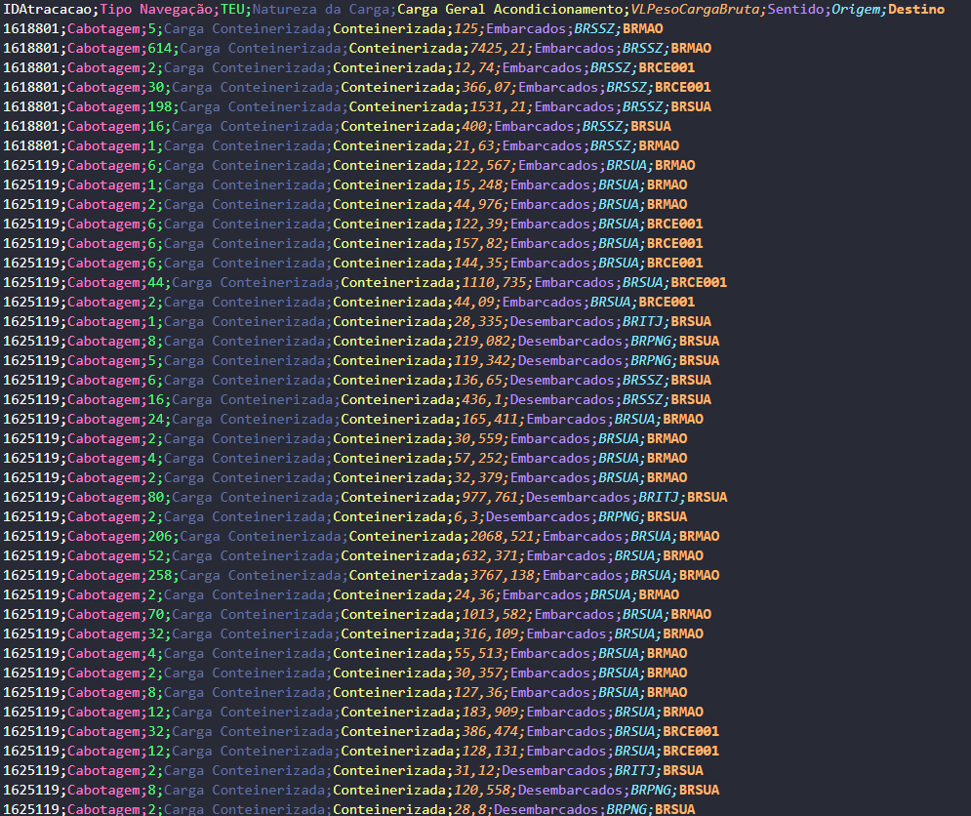
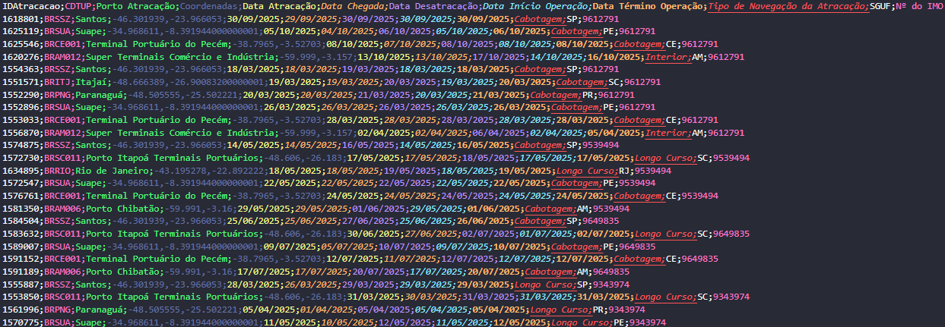
ANTAQ 2025 — Carga | Atracação
Notes:
[Sources]
- docs/tf_technical_article_draft.md, Seções 4.3.4.1.1 e 4.3.4.1.2.
- docs/images/antaq_2025_carga_recorte.png.
- docs/images/antaq_2025_atracacao_recorte.png.
[/Sources]

Slide 18
As viagens são reconstruídas a partir das duas tabelas
1 · FILTRAR
2 · ASSOCIAR
3 · ORDENAR
Movimentos elegíveis
Cabotagem conteinerizada e escalas com número IMO.
Unir por atracação
Carga é agregada por IDAtracacao e ligada à escala correspondente.
Formar subtrechos
Escalas do mesmo navio são ordenadas cronologicamente.
Notes:
[Sources]
- docs/tf_technical_article_draft.md, Seção 4.3.4.1.3.
[/Sources]

Slide 19
Carga a bordo: o balanço não pode ficar negativo
Balanço por escala
Δk = Memb − Mdes; Sk = ΣΔi; B0 = max(0, −min Sk); Bk = B0 + Sk.
Etapa | Porto / subtrecho | Emb. / Des. (t) | Δk (t) | Sk ou Bk (t)
1 | Santos | 9.881,860 / 0 | 9.881,860 | S1 = 9.881,860
2 | Suape | 11.862,199 / 8.002,620 | 3.859,579 | S2 = 13.741,439
3 | Pecém | 3.231,914 / 7.624,347 | −4.392,433 | S3 = 9.349,006
4 | Manaus | 7.571,660 / 19.897,560 | −12.325,900 | S4 = −2.976,894
B0 | carga inicial mínima | — | — | 2.976,894
B1 | Santos–Suape | — | — | 12.858,754
B2 | Suape–Pecém | — | — | 16.718,333
B3 | Pecém–Manaus | — | — | 12.325,900
Notes:
[Sources]
- docs/tf_technical_article_draft.md, Seções 4.3.4.1.3.1 e 4.3.4.1.3.2, Tabela 6.
[/Sources]

Slide 20
O EU MRV fornece uma intensidade anual verificada
CONSTRUÇÃO
plano de monitoramento por navio
fontes e métodos documentados
verificador acreditado
relatório anual no THETIS-MRV
I anual = combustível total ÷ Σ(carga × distância). A unidade é g/(t·nm).
INTERPRETAÇÃO
IMO conecta ANTAQ e EU MRV
valor positivo mais recente
procedimento rastreável
tratar o resultado como VLSFO é premissa do modelo
Desempenho histórico médio do navio — não o consumo exato de uma viagem brasileira.
Notes:
[Sources]
- docs/tf_technical_article_draft.md, Seção 4.3.4.2.
- European Commission, Guidance Document on Monitoring and Reporting of Maritime Transport Emissions, 2025, conforme a referência do relatório.
[/Sources]

Slide 21
A intensidade segue uma hierarquia única e rastreável
1 · CORRESPONDÊNCIA
IMO liga a escala ao navio.
2 · VERIFICAÇÃO
O valor é comparado ao mesmo tipo.
3 · SUBSTITUIÇÃO
O recorte permanece no cálculo.
IMO encontrado
Usar a intensidade individual.
Valor mais recente
Manter somente indicador positivo.
Mesmo tipo
Grupo definido por Ship type.
P95
Aplicar se o grupo tiver 20+ navios.
Fallback robusto
Média aparada ou mediana do tipo.
Procedência
Registrar fonte, amostra e tratamento.
Notes:
[Sources]
- docs/tf_technical_article_draft.md, Seções 4.3.4.2.1 a 4.3.4.2.4.
[/Sources]

Slide 22
Trabalho de transporte determina o peso de cada recorte
TRÊS ETAPAS
Cada viagem contribui conforme a carga a bordo e a distância, sem escolher um único corredor.
Subtrecho
Ws = ms × ds
Recorte
Wv = Σs ms × ds
Ligação
Irep = Σv Iv × Wv ÷ Σv Wv
Notes:
[Sources]
- docs/tf_technical_article_draft.md, Seção 4.3.4.3.
[/Sources]

Slide 23
A distância é calculada separadamente da intensidade
Triagem
Com 20+ recortes, distâncias acima do P95 saem apenas da média de distância.
Ponderação
Cada distância completa recebe o peso da carga média a bordo do próprio recorte.
89
22
6.975 km
6.095 km
recortes
Santos → Manaus
corredores
1 direto · 88 com escalas
P95
2 recortes acima
média final
87 recortes · 20 corredores
Notes:
[Sources]
- docs/tf_technical_article_draft.md, Seção 4.3.4.4.
[/Sources]

Slide 24
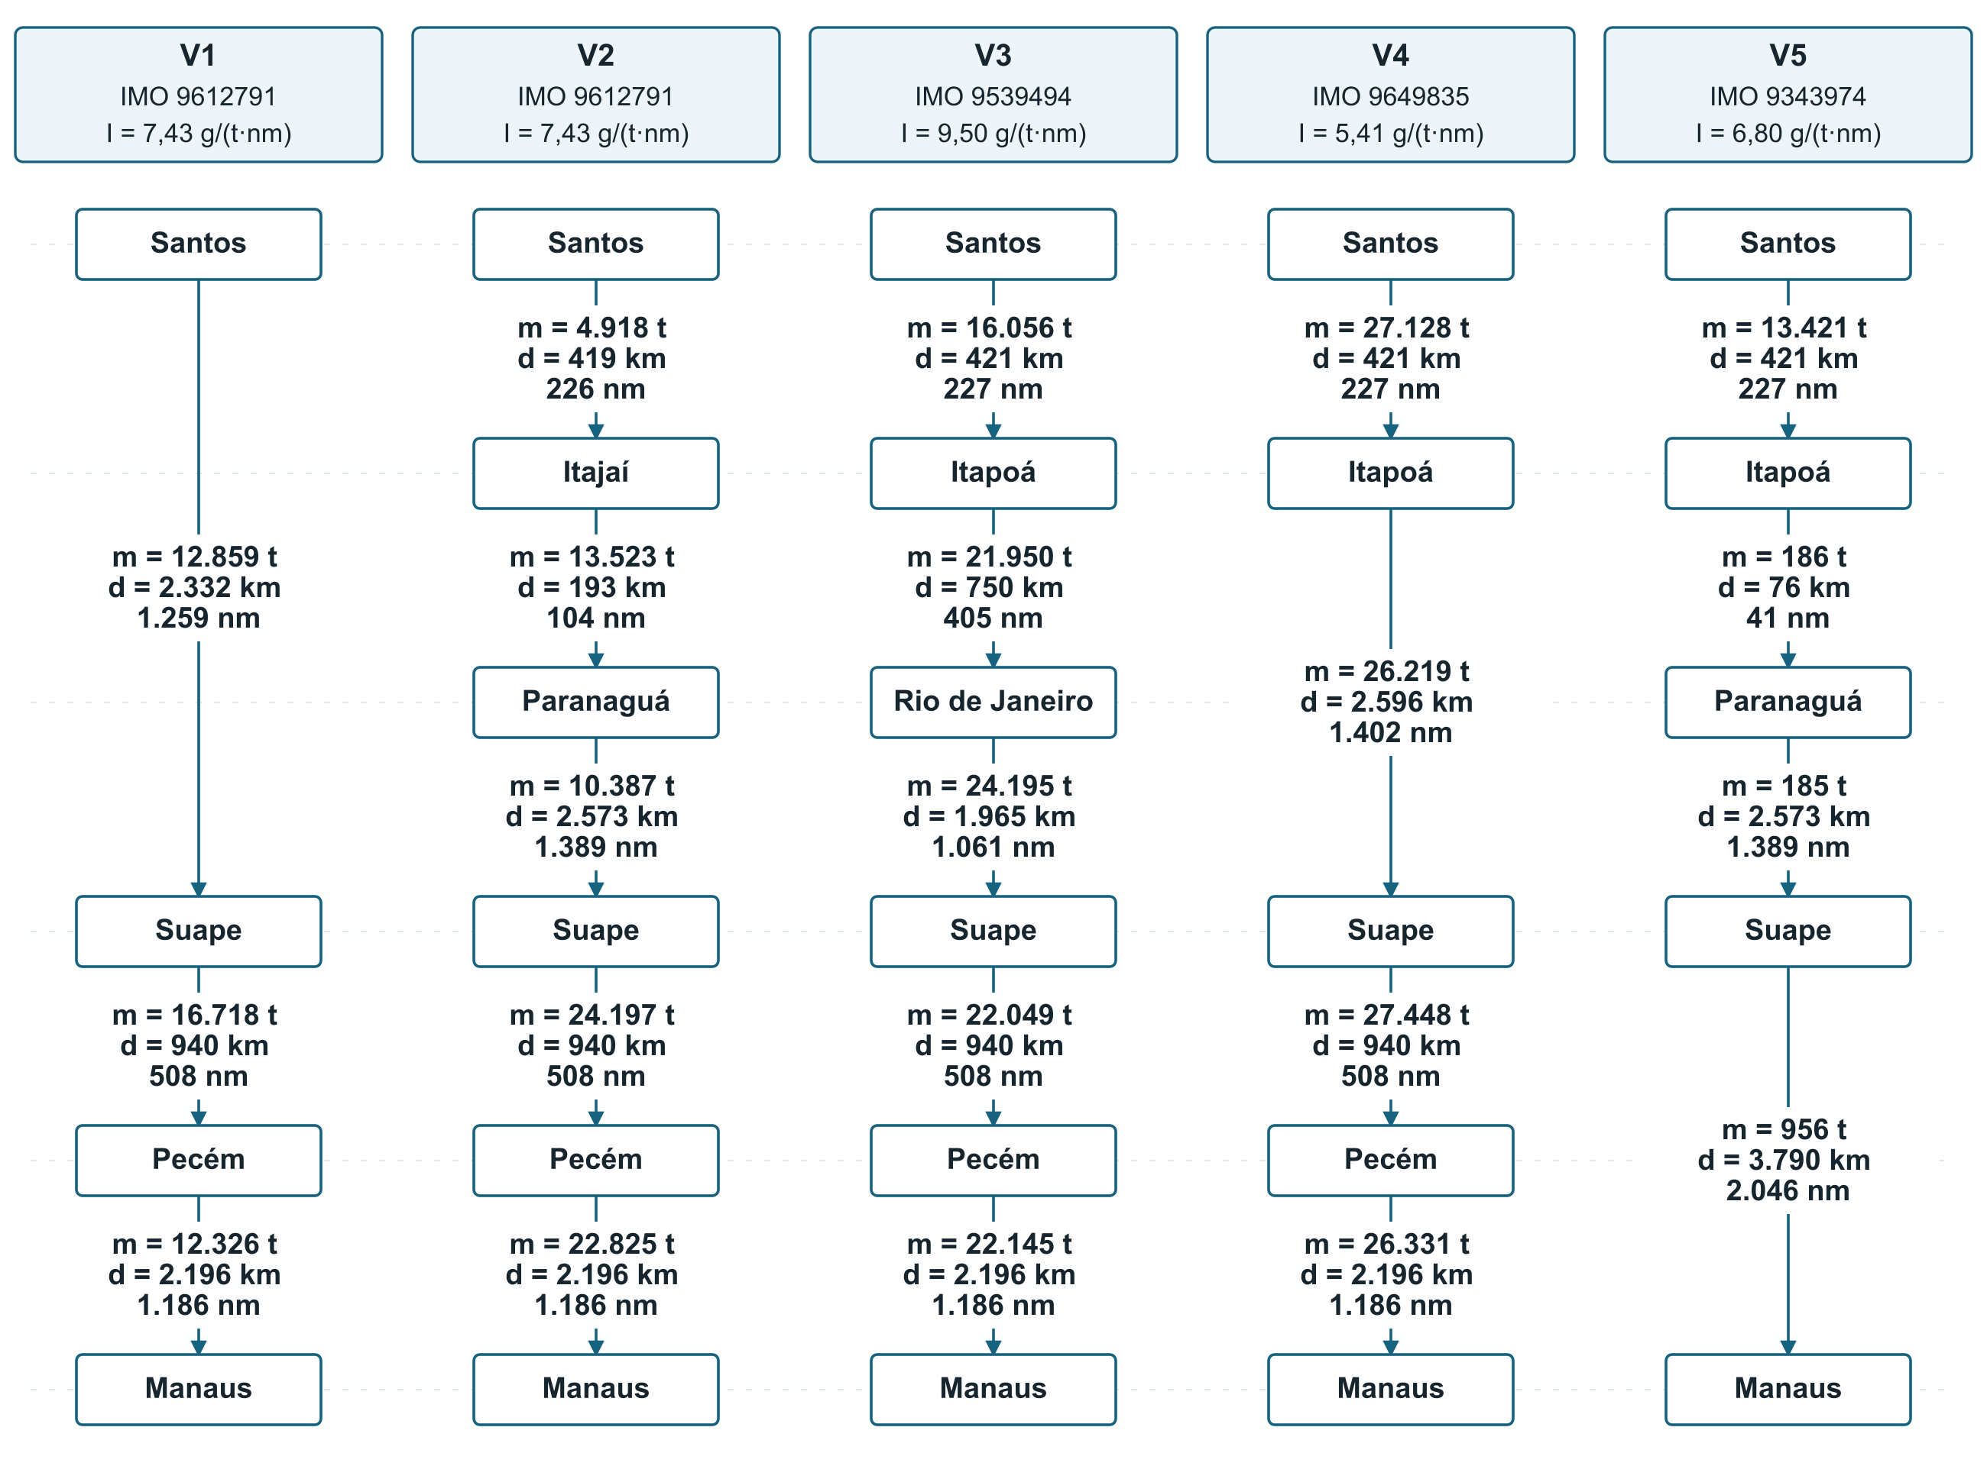
Cinco recortes mostram como as médias são formadas
O exemplo ilustra o processo. A aplicação repete o cálculo para todos os recortes elegíveis Santos–Manaus.
7,337
6.120 km
g/(t·nm)
intensidade dos cinco
distância ponderada
dos cinco
Notes:
[Sources]
- docs/tf_technical_article_draft.md, Seção 4.3.4.5.
- docs/images/fig07_cinco_recortes_santos_manaus.png.
[/Sources]

Slide 25
Resultado consolidado da alternativa multimodal
São Paulo → Santos → Manaus → Rio Branco
Remessa de 14 t; combustíveis distintos são agregados somente após conversão em custo e CO₂e TTW.
Etapa | Distância | Combustível | Emissões TTW | Custo
First mile | 86,170 km | 37,465 L diesel | 100,41 kg | R$ 260,76
Navegação | 6.094,975 km | 322,801 kg VLSFO | 1.005,20 kg | R$ 1.230,62
Portos | — | 4,820 L diesel | 12,92 kg | R$ 34,25
Last mile | 1.403,691 km | 610,300 L diesel | 1.635,60 kg | R$ 5.041,08
TOTAL | 7.584,836 km | — | 2.754,13 kg | R$ 6.566,71
Fatores | — | — | 2,68 kg/L · 3,114 kg/kg | —
Fronteira | cadeia completa | Diesel + VLSFO | CO₂e TTW | só combustível
Leitura | distância somada | combustíveis separados | emissões agregadas | custo agregado
Notes:
[Sources]
- docs/tf_technical_article_draft.md, Seções 4.3.4.6, 4.3.5, 4.3.6 e Tabela 10.
[/Sources]

Slide 26
A multimodal percorre mais, mas reduz emissões e custo
Mesma remessa de 14 t
Comparação porta a porta entre São Paulo e Rio Branco.
Distância
multimodal vs rodovia
Emissões TTW
multimodal vs rodovia
Custo de combustível
multimodal vs rodovia
+117,2%
−32,30%
−46,69%
Notes:
[Sources]
- docs/tf_technical_article_draft.md, Seção 4.4, Tabela 11.
[/Sources]

Slide 27
Do método
à aplicação web
SEÇÃO 5
Implementação
Python + Streamlit
Supabase
Execução auditável
Artefatos reutilizáveis
Notes:
[Sources]
- docs/tf_technical_article_draft.md, Seção 5.
[/Sources]

Slide 28
A implementação separa preparação e execução
Entrada
Origem, destino e massa são normalizados.
Geocodificação e rotas
ORS; LocationIQ como alternativa; cache.
Rodovia
Veículo, distância, diesel, custo e TTW.
SeaMatrix
ANTAQ + EU MRV preparados previamente.
Multimodal
Portos, acessos, terminais e navegação.
Persistência e interface
Supabase, logs, Streamlit e Git.
Notes:
[Sources]
- docs/tf_technical_article_draft.md, Seções 5.1 a 5.7.
[/Sources]

Slide 29
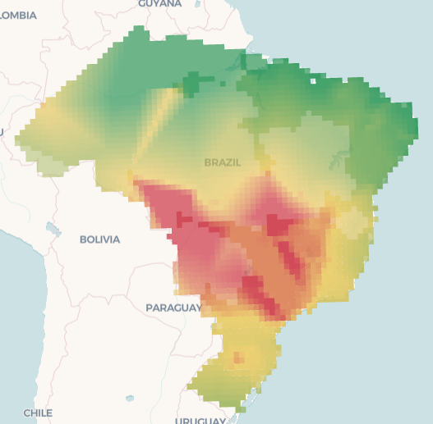
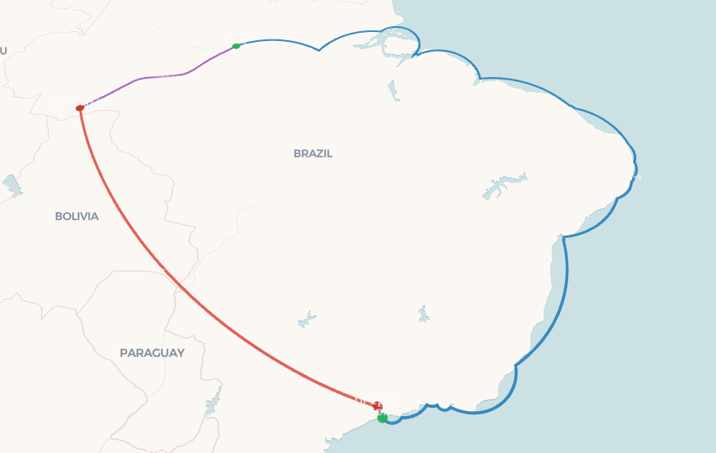
Router | Mapa de calor
Notes:
[Sources]
- docs/tf_technical_article_draft.md, Seção 5.8.
- docs/images/router-map.png.
- docs/images/heatmap-map.png.
[/Sources]

Slide 30
Cada execução registra a procedência do resultado
Resultado auditável,
não apenas um total
O pipeline preserva entradas, rotas, portos, ligação marítima, preços, fatores, fallbacks e avisos. Git registra as regras; Supabase permite reutilizar dados e resultados.
Rota rodoviária e provedor
Portos e acessos
Ligação marítima e cobertura
Preços, fatores e datas
Avisos e fallbacks
Notes:
[Sources]
- docs/tf_technical_article_draft.md, Seção 5.7 e Tabela 19.
[/Sources]

Slide 31
Comparações externas contextualizam — não validam o modelo
RESULTADOS OBSERVADOS
Diferenças de fronteira, rota e método permanecem explícitas; os valores não são ajustados para produzir equivalência artificial.
Aliança
Redução TTW: 70,9% no CabotageLens e 76,0% na calculadora.
Log-In
Diferença multimodal: 0,15% em distância e 5,3% em emissões; não é validação independente.
ANTT
O combustível equivale a 57,8% do piso mínimo; os escopos não são cotações equivalentes.
Notes:
[Sources]
- docs/tf_technical_article_draft.md, Seção 6.
[/Sources]

Slide 32
Quatro limites orientam a leitura dos resultados
Os resultados são comparativos, médios e condicionados à rota, carga e premissas.
Nenhum cenário demonstra superioridade universal da cabotagem.
TTW
MÉDIA
CUSTO
OFERTA
não WTW
ou LCA
não uma
viagem exata
só combustível;
não frete ou tarifa
observada;
não garantia futura
Notes:
[Sources]
- docs/tf_technical_article_draft.md, Seções 1, 3.1, 6 e 7.
[/Sources]

Slide 33
Distância isolada
não decide o modal
CabotageLens · dados observados · premissas explícitas
Resultado do exemplo
−32,30% CO₂e
−46,69% no custo de combustível
Notes:
[Sources]
- docs/tf_technical_article_draft.md, Seção 7.
[/Sources]

